Slide 1
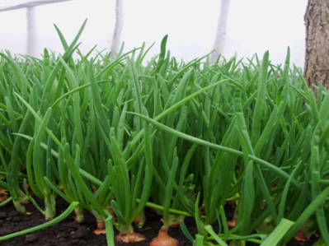
Лук от семи недуг
Наш огород в образцовом порядке, как на параде построились грядки, словно живая ограда вокруг, пик зеленый выставил …
Презентацию подготовила:
воспитатель группы № 12 Болотина С.А.

Slide 2
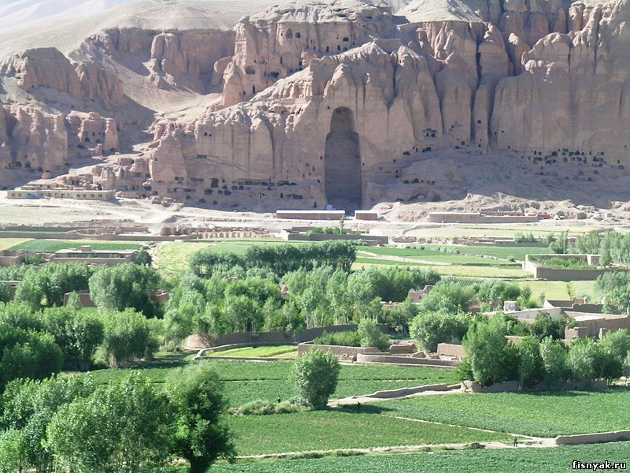
Знаете ли вы где родился лук?
Заглянем в энциклопедию.
Родина репчатого лука – горы Афганистана, Туркмении, Ирана.

Slide 3
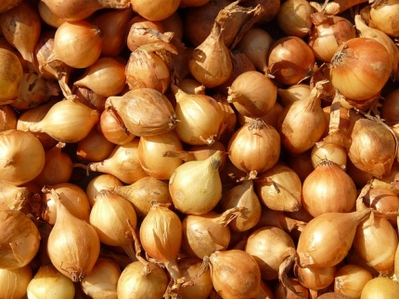
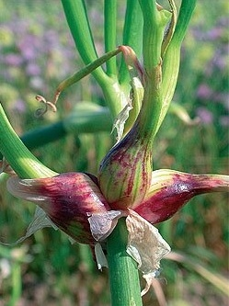
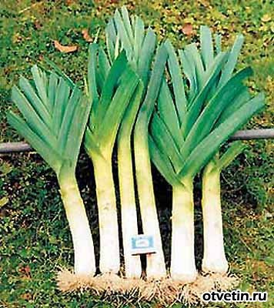
Лук - шнитт
Лук - слизун
Лук - шалот
Многоярусный лук
Лук - порей
Репчатый лук

Slide 4
Репчатый лук
Свежий репчатый лук возбуждает аппетит,
усиливает выделение пищеварительного сока,
способствует лучшему усвоению питательных веществ.

Slide 5
Лук - батун
На родине растения настой из листьев батуна используют при желудочно-кишечных заболеваниях, как болеутоляющее и потогонное средство.
Батун применяют для производства препаратов, понижающих артериальное давление и повышающих эластичность капилляров.

Slide 6
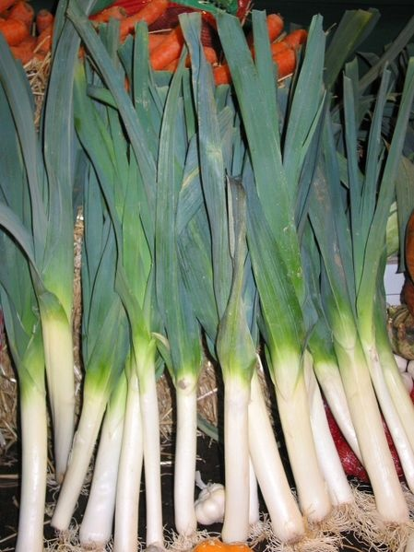
Лук-порей
повышает аппетит;
улучшает пищеварение, деятельность жёлчного
пузыря и печени;
обладает мочегонным действием;
полезен при ожирении, ревматизме,
подагре

Slide 7
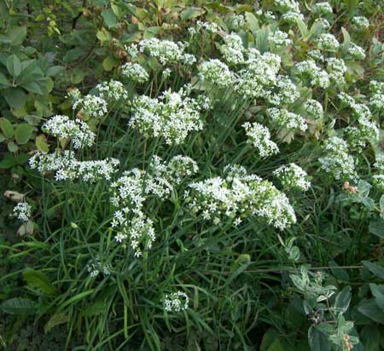
Душистый лук
Используется при заболеваниях сердца, гастрите, неврастении, бронхите.
Повышает иммунитет.

Slide 8
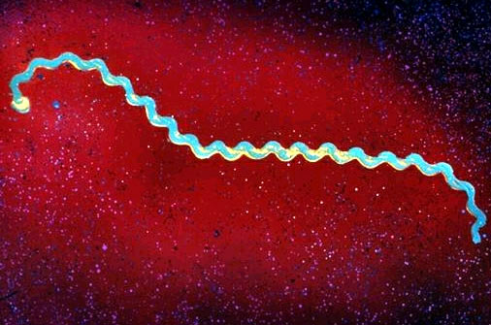
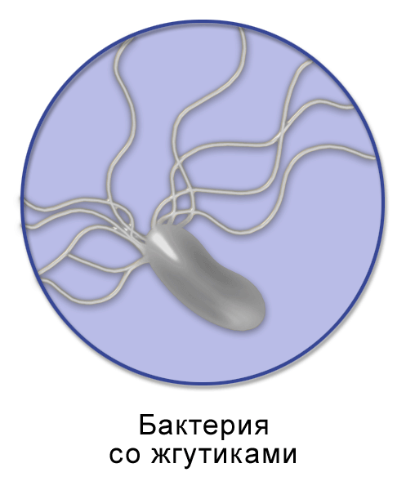
Кто же лечит нас от семи недуг?
Обратимся к медицине.
Если на пути невидимых луковых стрел окажутся возбудители болезней – вредные микробы, то они будут уничтожены.

Slide 9
Народная медицина
Рецепт :
Рецепт от простуды
Поставить на плиту 0,5 литра цельного молока.
В это время нарезать головку лука среднего размера.
Когда молоко закипит, положить в него лук. Снять с плиты, настоять, укутав 20 минут. Пить небольшими глотками и ложиться в постель. Процедуру делать перед сном.
Рецепт :
Свежий сок репчатого лука помогает при ангине: пить по ч.л. 3-4р. в день. Можно сок лука смешивать с мёдом.

Slide 10
Полезные ресурсы
Лаптев Ю.П. «Растения от «А» до «Я»
Надеждина Н. «Где щи, там и нас ищи»
Осипов Н.Ф. «Занимательная ботаническая энциклопедия»
Смирнов А. «Зачем луку луковица»
Смирнов А. «Мир растений»
http://onion.net.ru/onion/html
Козлова Т.А., Сивоглазов В.И. Атлас родной природы «Овощи и фрукты»
Надеждина Н. «Вокруг света по стране Легумии»

